Slide 1
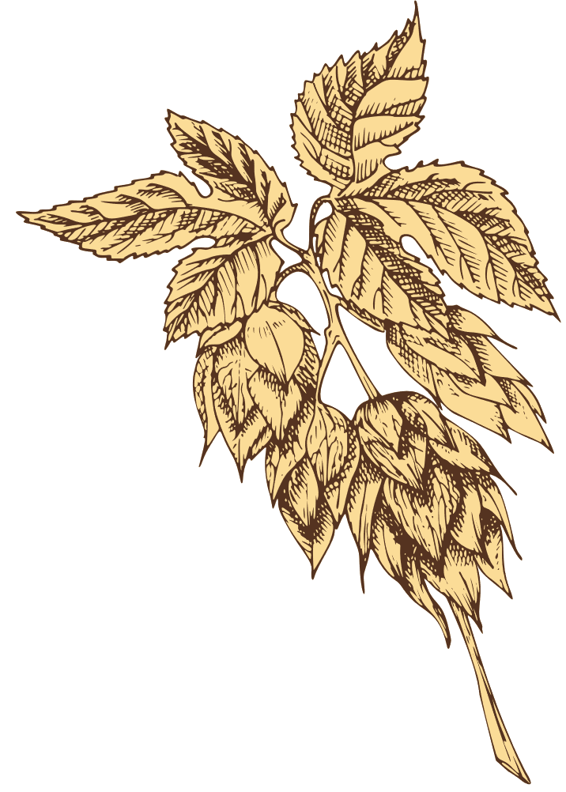



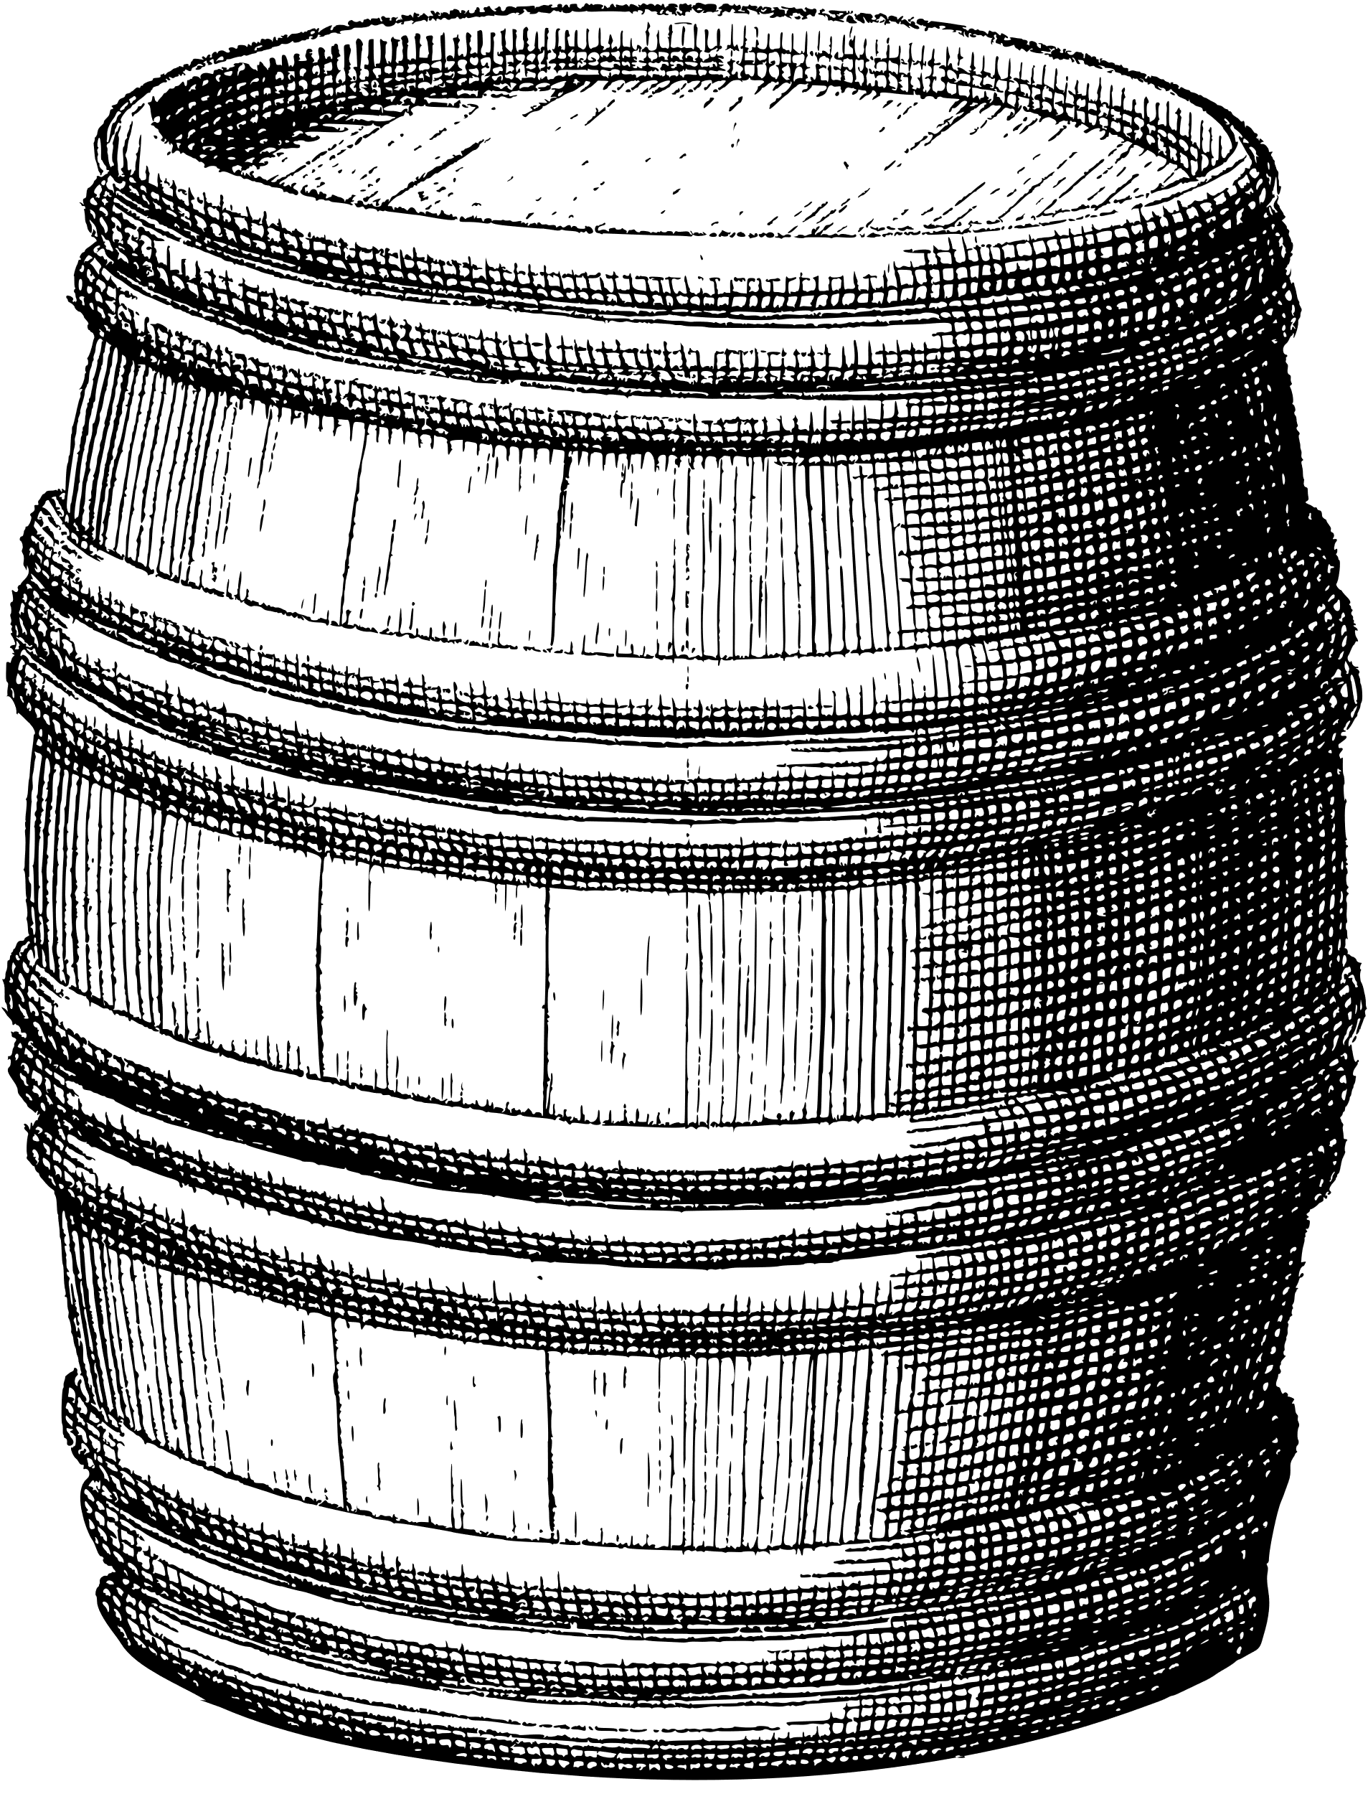
IL PROCESSO DELLA
BIRRA
Luce Rebecca, Macellari Michele, Megna Andrea, Megna Luca

Slide 2
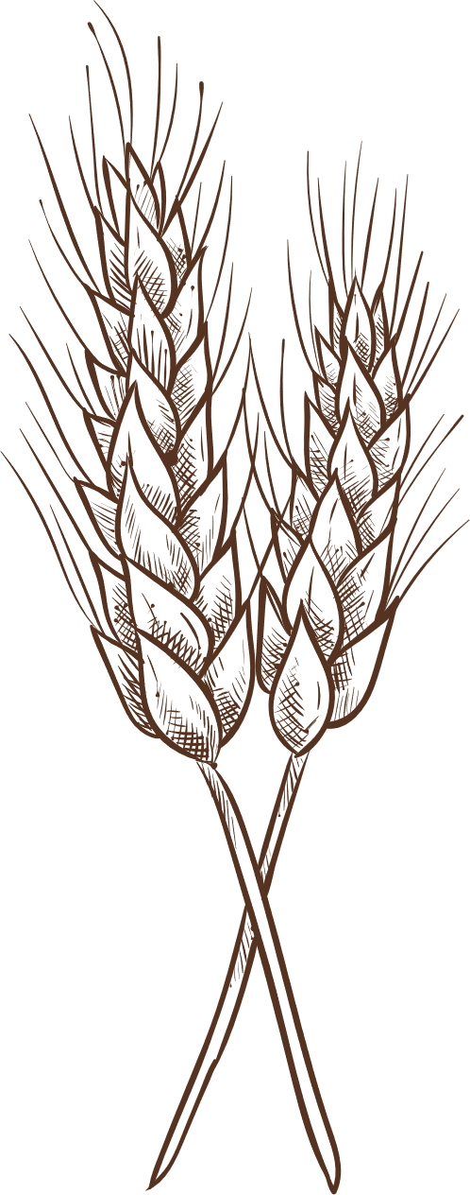
INDICE
Orzo
  Coltivazione
  Raccolta
Luppolo
  Coltivazione
  Raccolta
Riso
Fasi del processo produttivo
  Maltazione
  Macinazione
  Ammostamento
  Bollitura
  Fermentazione
  Carbonazione

Slide 3
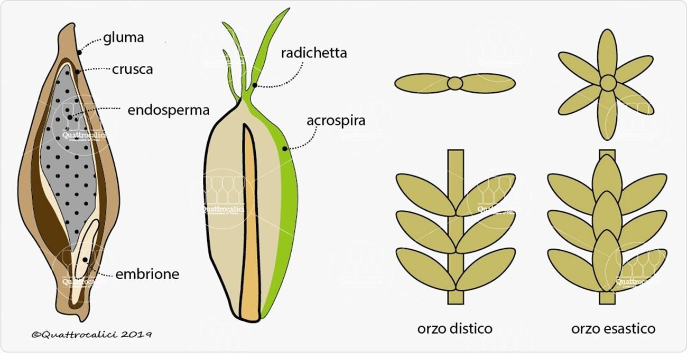
L’ORZO
L'orzo che viene principalmente coltivato per la produzione di birra è il cosiddetto orzo comune (o orzo coltivato), il cui nome scientifico è Hordeum vulgare, una pianta erbacea della famiglia delle Poaceae (o Graminaceae). A seconda del numero di cariossidi si distinguono 2 tipi di orzo:
distico (two-row), con le cariossidi sono disposte a coppie di due per livello;
polistico, quando le cariossidi sono più di due per ciascun livello.
L’orzo distico, rispetto a quello polistico, è più pesante, ha un contenuto inferiore di fibre, contiene più amido e proteine ed in genere è il più adatto alla produzione della birra.

Slide 4
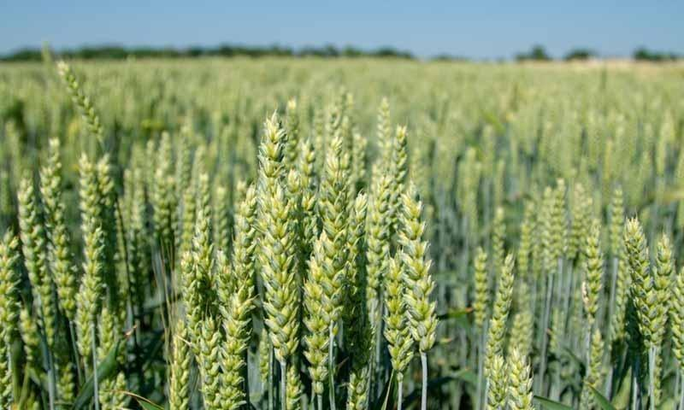
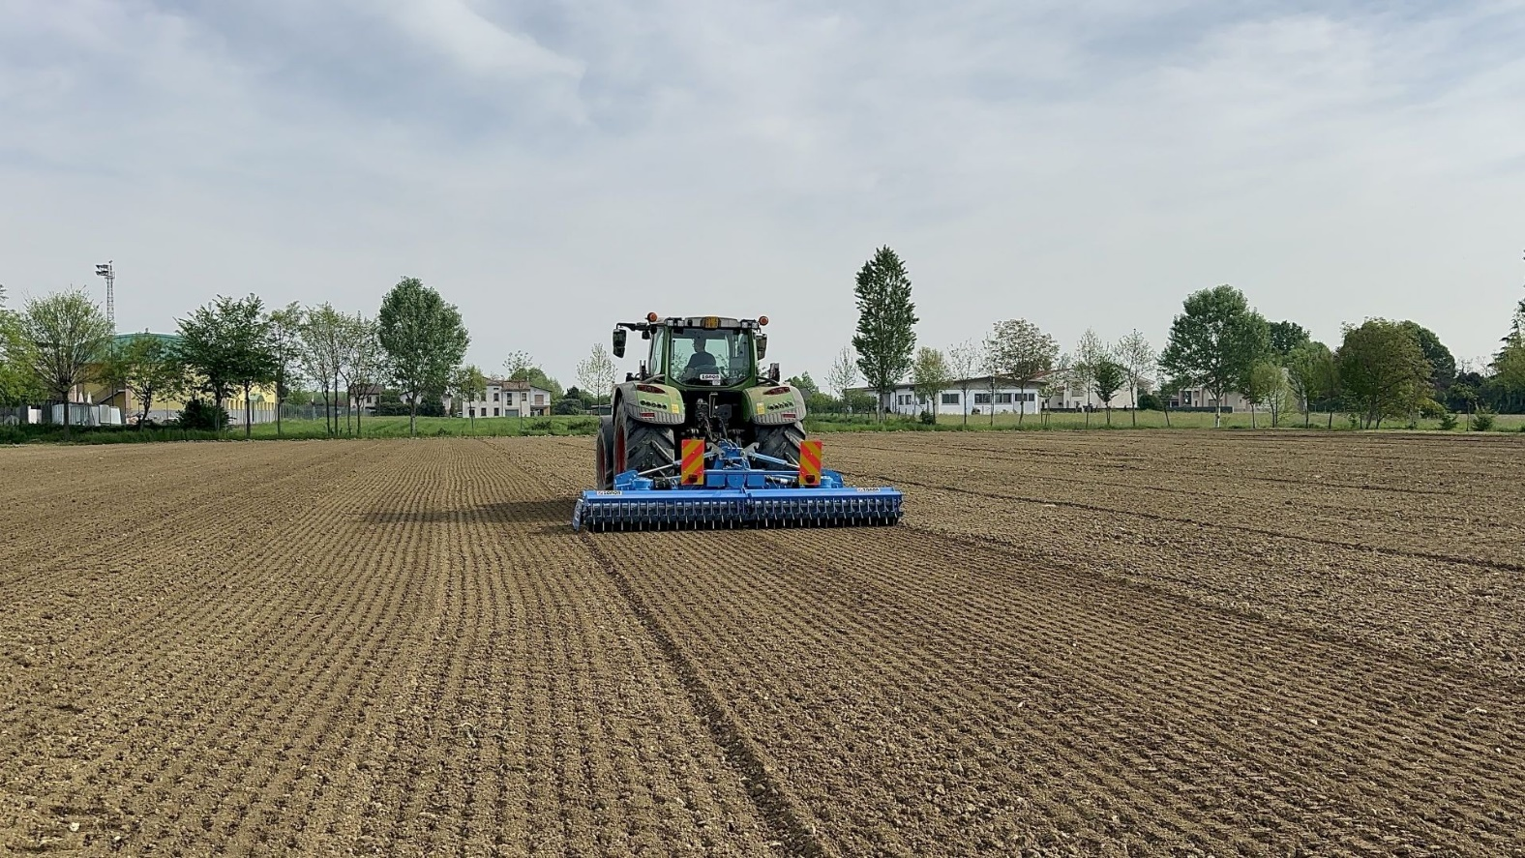
La coltivazione
L’orzo è in grado di adattarsi facilmente a climi e situazioni ambientali diverse, tollerando meglio le alte temperature e la carenza di acqua.
In Italia la maggior parte dell'orzo è coltivato in semine autunnali, tra ottobre e novembre, e il periodo ottimale dipende dal clima, dalla varietà e dal tipo di terreno. In generale, si semina l'orzo dopo il frumento, per evitare il rischio di gelate tardive. La semina primaverile (tra febbraio e marzo), invece, può essere praticata per la coltivazione di orzo da birra, perché consente di ottenere una granella con migliori caratteristiche qualitative.
Prima della semina è necessario preparare il letto di semina con una lavorazione profonda del terreno, seguita da una erpicatura (frantumazione e spianamento del terreno, mediante l’erpice) e una livellatura.

Slide 5
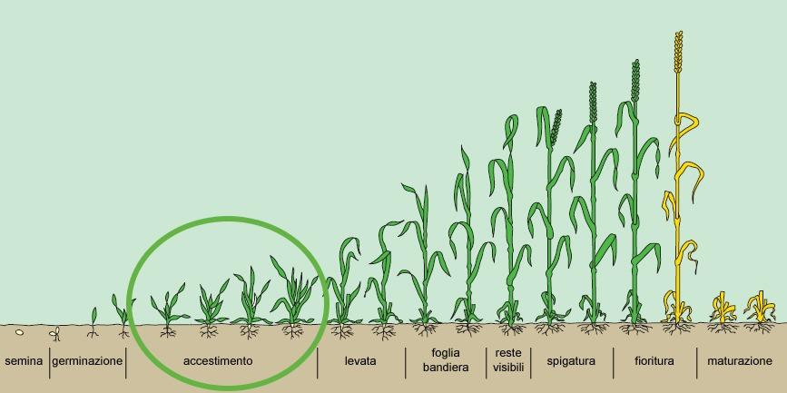
Le dosi di semina variano da 180 a 200 kg/ha, per ottenere circa 400-500 piante/m2, con l’obiettivo di raggiungere una densità ottimale di 600 spighe/m2 grazie all’accestimento, che consiste nell’emissione di altri culmi (fusti laterali), grazie al quale le piante riescono a sopportare meglio le rigide temperature invernali. Il terreno ideale per l'orzo è quello argilloso o limoso-argilloso, ben drenato e con un pH leggermente acido. La coltivazione è più difficile in terreni troppo compatti o umidi.
La concimazione si effettua in due fasi, una alla semina e una alla ripresa vegetativa in primavera. Queste fasi prevedono un apporto di:
azoto, che è fondamentale per la crescita vegetativa e la produzione di spighe, ma va somministrato con moderazione per evitare un eccessivo sviluppo del fusto e una riduzione della qualità della granella.
fosforo e potassio, che sono importanti per la resistenza al freddo, alla siccità e alle malattie.

Slide 6
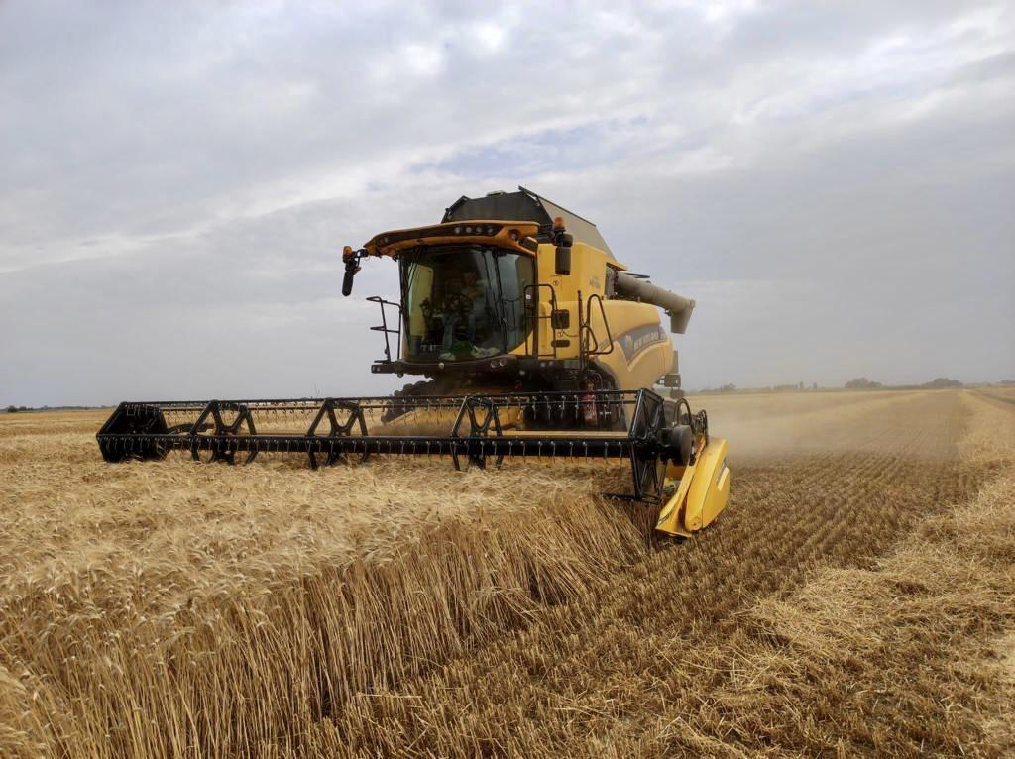
La raccolta
La raccolta dell'orzo avviene generalmente tra giugno e luglio, quando la pianta ha raggiunto la maturità fisiologica e viene effettuata utilizzando la mietitrebbia. Il momento ottimale si riconosce dal colore giallo paglierino della spiga e dal distacco facile del granello della glumella. La granella ottenuta andrà poi essiccata e conservata in luoghi asciutti e ventilati.
Le rese unitarie sono molto variabili in base alla zona di coltivazione, alla tecnica colturale e all’andamento stagionale. Nelle zone più fertili la produzione unitaria può arrivare a 7 tonnellate a ettaro, mentre nei terreni meno fertili le rese per ettaro sono circa di 3-4 tonnellate.
L'orzo ha diversi usi:
l'orzo alimentare: è quello destinato al consumo umano. Può essere consumato intero o decorticato, sotto forma di farina, fiocchi o orzotto.
l'orzo foraggero: è quello destinato all'alimentazione animale. Può essere somministrato intero o macinato, oppure sotto forma di insilato o fieno.
l'orzo industriale: è quello destinato alla produzione della birra.

Slide 7
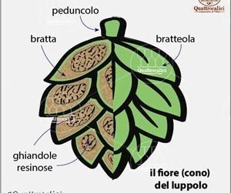
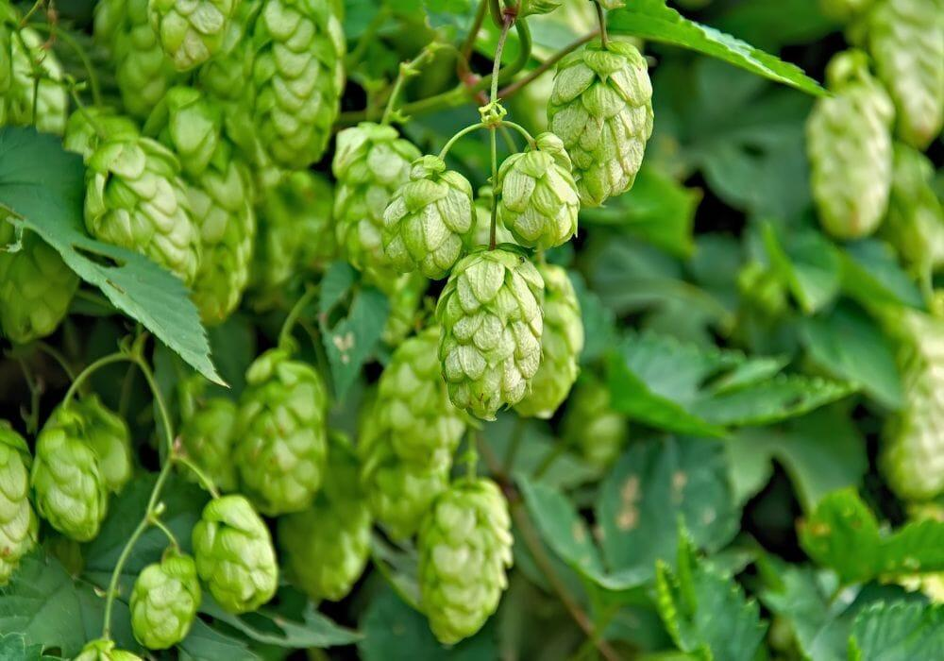
IL LUPPOLO
Il luppolo è una pianta perenne nota scientificamente come Humulus lupulus e nella produzione di birra è il responsabile del suo caratteristico aroma amaro e profumato.
La coltivazione:
Per un ottimale processo di coltivazione del luppolo bisogna scegliere attentamente la cultivar adeguata, che deve essere adatta al clima e al terreno specifico della regione. Esistono numerose varietà di luppolo (oltre 300 varietà), ognuna con caratteristiche uniche di aroma e amaro.
Il luppolo predilige un suolo ricco di sostanze organiche e con un buon drenaggio, con un pH ideale compreso tra 6 e 8. È anche importante che il terreno sia abbastanza morbido per permettere alle radici di espandersi e andare in profondità.

Slide 8
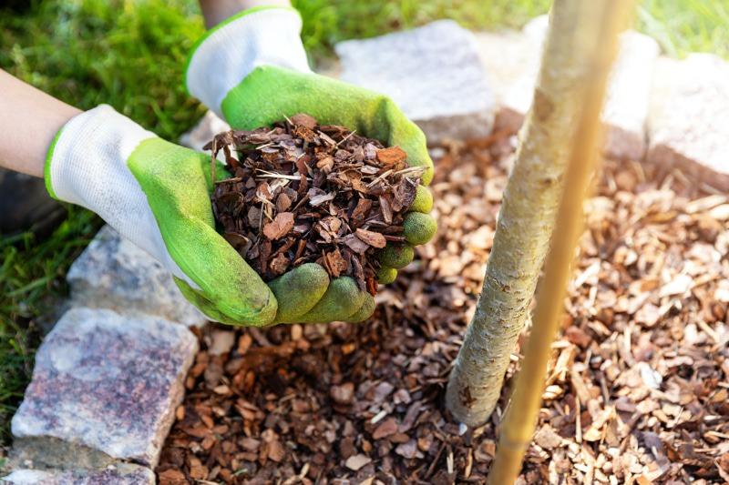
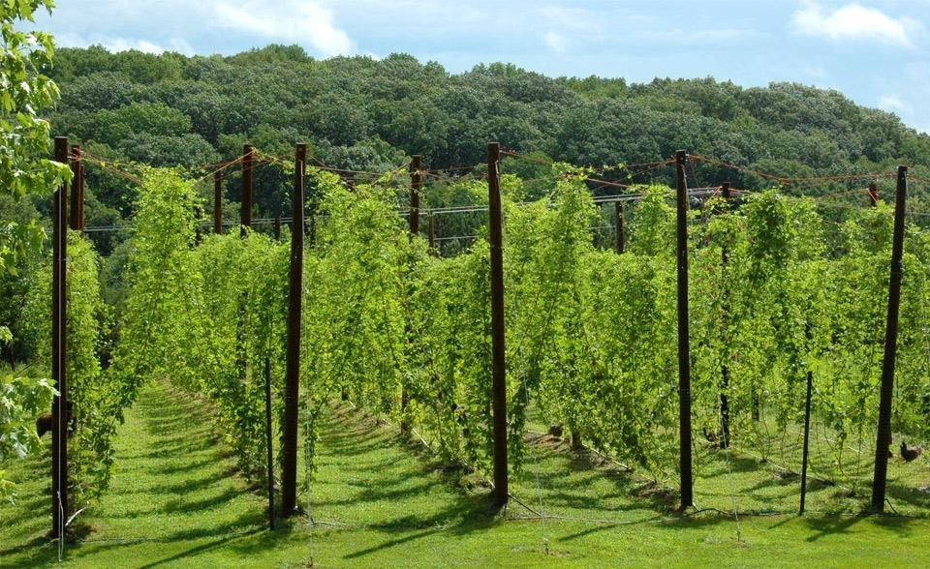
La coltivazione
Per la crescita del luppolo è cruciale un clima ideale, infatti la pianta si sviluppa meglio in condizioni di clima mite e non è adatta a climi troppo caldi o aridi, né al freddo invernale. Necessita di un'adeguata esposizione solare, preferibilmente andrebbe piantato in una posizione orientata a sud o sud-ovest, ma soffre la siccità, quindi l'umidità del terreno deve essere sempre ottimale ed è necessario una corretta irrigazione. La pacciamatura aiuta a trattenere l'umidità e a proteggere le radici durante i mesi più caldi ed è possibile utilizzare materiali come paglia, fieno o corteccia triturata. Questi non solo aiutano a mantenere il terreno umido, ma contribuiscono anche a tenere sotto controllo le erbe infestanti.
Il luppolo è una pianta rampicante e può crescere fino a 6 metri di altezza, perciò è essenziale fornire un adeguato supporto, come fili o graticci, su cui le piante possano arrampicarsi. La potatura regolare aiuta a mantenere le piante sane e favorisce la produzione di coni più grandi e di qualità superiore. Durante la stagione di crescita, è importante rimuovere i germogli laterali in eccesso per concentrare l'energia della pianta sui tralci principali.

Slide 9
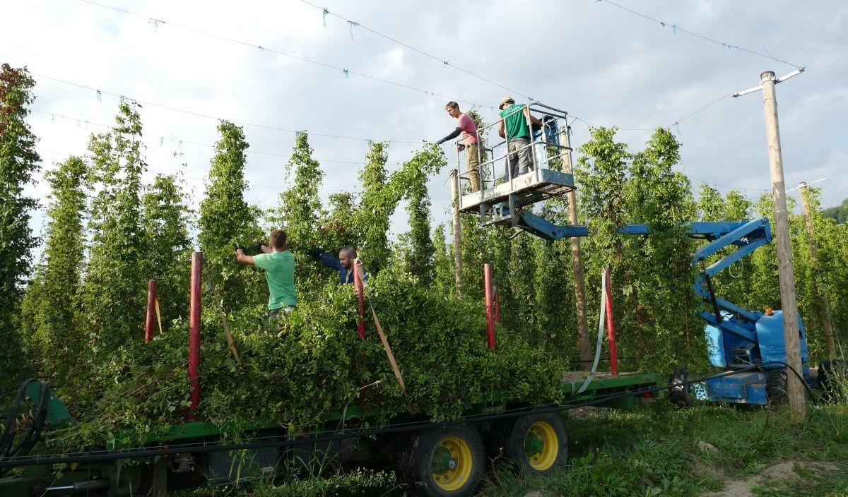
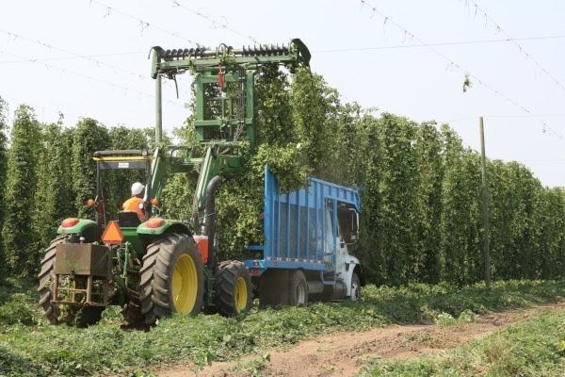
La raccolta
Per quanto riguarda la raccolta, è importantissimo individuare il momento esatto per effettuarla: il luppolo è pronto per essere raccolto quando i coni raggiungono la piena maturazione, generalmente verso la fine dell'estate.
I coni devono essere raccolti delicatamente per evitare di danneggiare le ghiandole resinose che contengono la lupulina, che è l'ingrediente chiave per la produzione della birra.
Ci sono 2 metodi di raccolta:
raccolta manuale: i coni vengono staccati uno ad uno direttamente dalla pianta, spesso percorrendo lo stelo dal basso verso l'alto.
raccolta meccanizzata: vengono utilizzati macchinari agricoli che tagliano i tralci e separano automaticamente i fiori dagli scarti, i quali vengono spesso riutilizzati come pacciamatura.
Dopo la raccolta, i coni di luppolo devono essere essiccati rapidamente per preservare la qualità. L'essiccazione dovrebbe avvenire idealmente entro 4 ore dalla raccolta per prevenire lo sviluppo di muffe e la perdita di oli essenziali, utilizzando un essiccatore a temperatura controllata per ottenere risultati migliori.

Slide 10
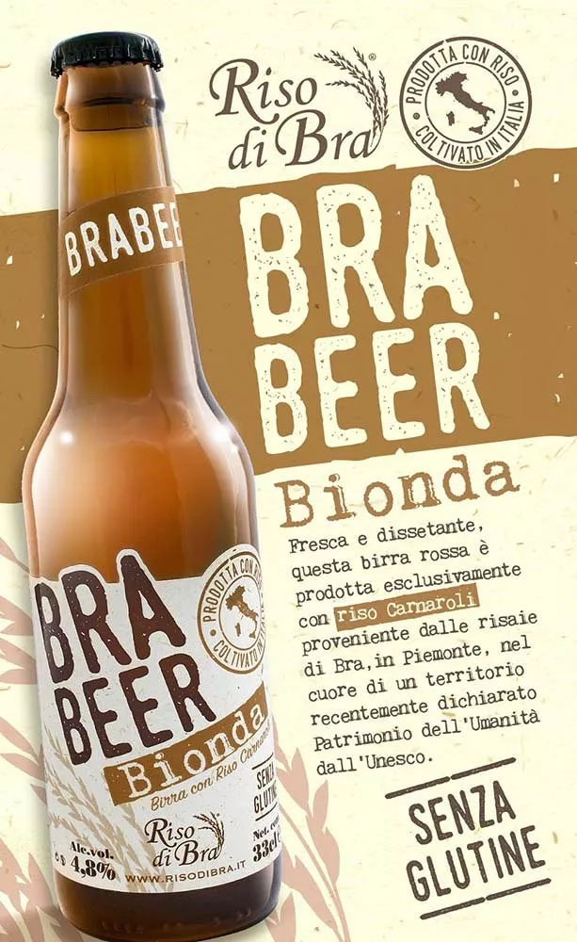
IL RISO
L’utilizzo del riso nella birra si rifà ad una tradizione antica che fonda le sue radici nell’oriente, in particolare in Cina e in Giappone.
La birra con il riso è una tipologia spesso caratterizzata da maggior leggerezza, da un colore chiaro, un gusto secco e un profilo aromatico delicato. Inoltre, rispetto all’orzo costa meno ed è per questo che negli anni sono nati molti pregiudizi sulla qualità di questa tipologia di birra.
L’utilizzo del riso (se processato da solo) permette di produrre una birra totalmente senza glutine e per questo adatta anche ai celiaci.
Se usato in combinazione con l’orzo, il riso serve ad attenuare l’intensità gustativa che proviene dal luppolo.

Slide 11
IL PROCESSO DELLA BIRRA
1
2
3
4
Maltazione
Macinazione
Ammostamento
Filtrazione
Il malto d’orzo viene immerso in acqua, lasciato germinare e infine essiccato tramite cottura per sviluppare enzimi fermentabili.
Il malto viene macinato per favorire l’estrazione degli zuccheri.
Miscelazione con acqua calda per convertire l’amido in zuccheri fermentabili.
Separazione del mosto dal materiale solido residuo.
5
6
7
8
Bollitura
Raffreddamento
Fermentazione
Filtrazione, Condizionamento e Imbottigliamento
Vengono aggiunti i luppoli per aroma e preservazione.
Il mosto viene raffreddato per prepararlo alla fermentazione.
Il lievito trasforma gli zuccheri in alcol e CO₂; segue la maturazione.
Si procede con la chiarificazione, la gasatura e l’imballaggio della birra.

Slide 12
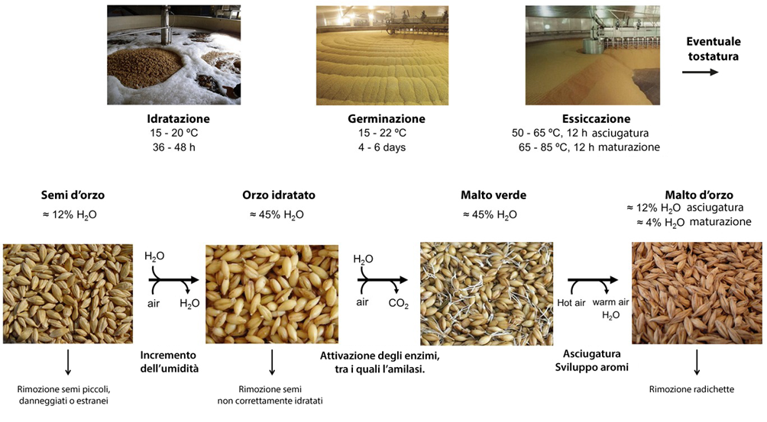
MALTAZIONE
I semi d’orzo, come raccolti nel campo, non possono essere fermentati poiché gli amidi sono protetti da una matrice proteica. Lo scopo della maltazione è quello di disgregare questa barriera per esporre e rendere accessibili gli amidi contenuti nell'orzo. Il processo di maltazione si articola in tre fasi:
Macerazione: I semi d'orzo vengono immersi in grandi vasche d'acqua per innalzare il loro grado di umidità. Questo "risveglia" il chicco, innescando il suo naturale metabolismo.
Germinazione: Il seme inizia a sviluppare una piccola radice. In questa fase cruciale, il chicco produce gli enzimi necessari per smantellare la matrice proteica che protegge gli amidi, preparandoli per l'estrazione futura.
Essicazione/Tostatura: Per evitare che la piantina consumi integralmente gli amidi per la propria crescita, il processo di germinazione viene bruscamente interrotto tramite l'insufflazione di aria calda. Questa fase "congela" lo stato del chicco ed è determinante per definire il colore e i sapori primari del malto finito.

Slide 13
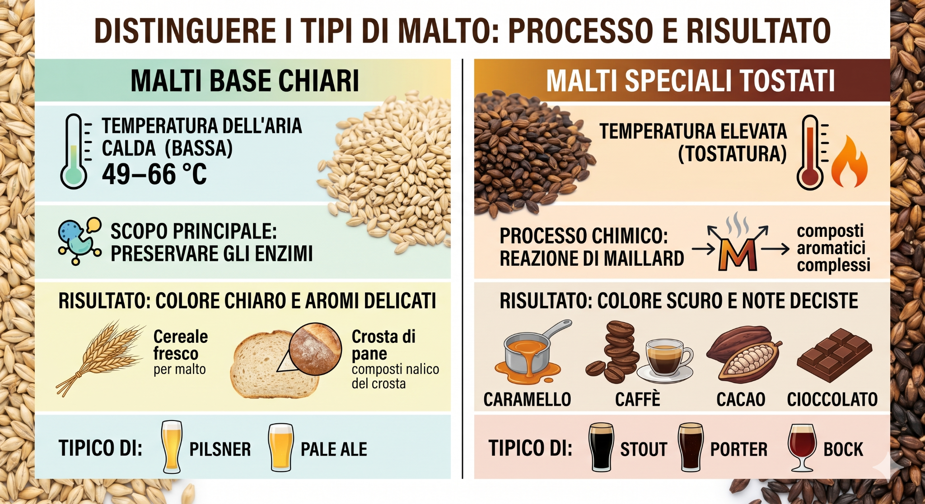
MALTAZIONE
Nel caso dei malti base chiari, la temperatura dell’aria calda viene mantenuta relativamente bassa (circa 49–66 °C) per preservare gli enzimi e ottenere malti dal colore chiaro, con aromi delicati che ricordano il cereale fresco o la crosta di pane, tipici dei malti utilizzati nelle birre Pilsner e Pale Ale.
Temperature più elevate vengono invece utilizzate per produrre malti speciali tostati. In queste condizioni si attivano reazioni chimiche, come le reazioni di Maillard, che generano composti aromatici più complessi e conferiscono al malto note di caramello, caffè, cacao o cioccolato.

Slide 14
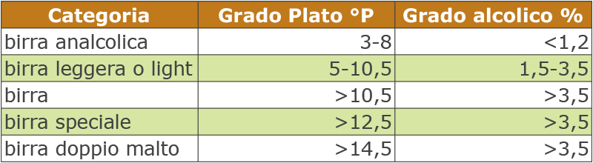
Il DOPPIO MALTO
La birra doppio malto è un concetto esclusivamente italiano e nasce dalla necessità dello Stato di regolamentare la produzione, la commercializzazione e la tassazione della birra in Italia. A livello internazionale non esiste una categoria standardizzata di birre "doppio malto", infatti questa designazione non offre dettagli significativi sulla birra in sé, come il suo sapore o il suo grado alcolico effettivo.
La legge italiana definisce la birra doppio malto in base a due principali parametri: il grado plato e il titolo alcolometrico volumico.
Il grado plato è un’unità di misura della densità di un fluido. Si utilizza per esprimere la concentrazione di zuccheri disciolti in una soluzione liquida ed è utilizzato per monitorare e controllare il processo di fermentazione, mentre il titolo alcolometrico volumico indica la percentuale di alcol presente nella birra. Una birra doppio malto, secondo la legge italiana, ha un titolo alcolometrico volumico superiore al 3,5% e un grado plato maggiore di 14,5.

Slide 15
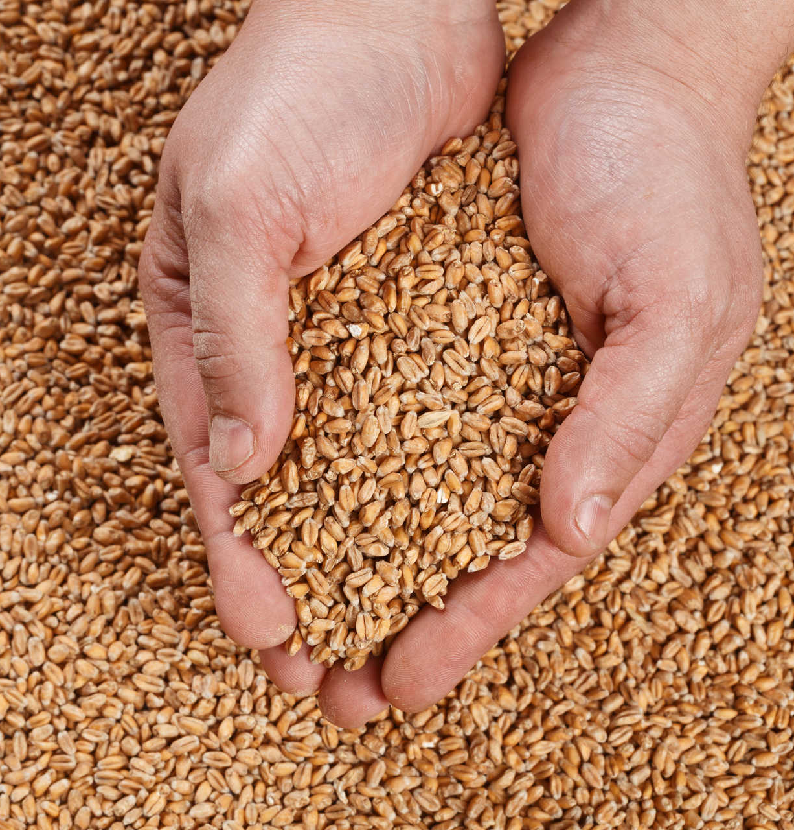
MACINAZIONE
Il cuore del chicco di malto (l'endosperma) contiene gli amidi che diventeranno il nutrimento per il lievito. Con la macinazione il malto d’orzo viene rotto per esporre l’amido al suo interno e prepararlo alla fase successiva di ammostamento. Tuttavia, a differenza della normale molitura del grano agricolo, la macinazione per la birra non deve ridurre il malto in farina. È di vitale importanza mantenere il più possibile intatta la buccia esterna del chicco, poiché svolge un ruolo meccanico essenziale nel processo produttivo
Se preservata integra durante la rottura del chicco, la buccia si depositerà sul fondo della pentola al termine dell'ammostamento. Questo strato solido crea un vero e proprio "letto di trebbie" che agisce come un filtro naturale. Durante la fase di filtrazione (lo sparging), questo letto permette di separare in modo efficiente e pulito il mosto liquido e zuccherino dalle parti solide di scarto. Il contro principale è che non riducendo il chicco in polvere fine, si sacrifica una piccola percentuale di amidi che rimane inespressa.

Slide 16
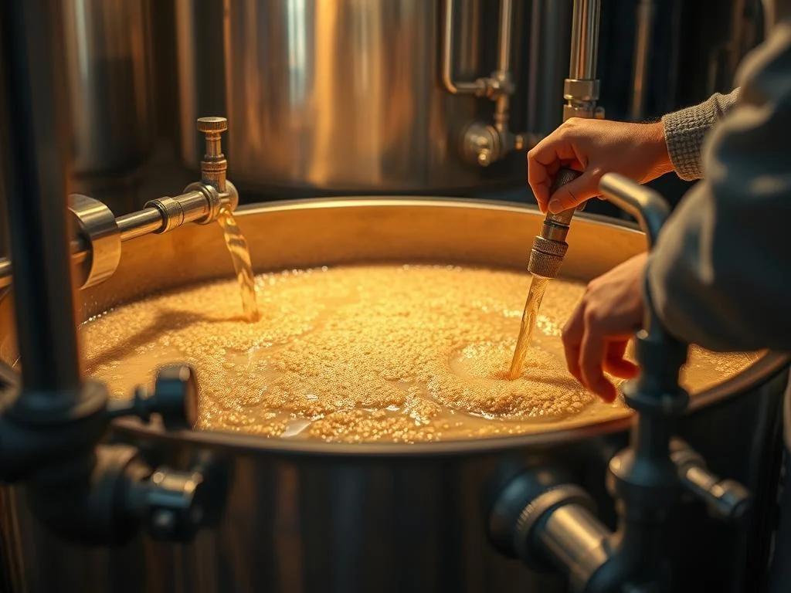
AMMOSTAMENTO
Dopo la macinazione, il malto viene miscelato con acqua calda per avviare l’ammostamento. L’obiettivo, in questa fase, è quello di convertire l’amido, naturalmente contenuto nel malto d’orzo, in zuccheri fermentabili, creando un liquido zuccherino chiamato mosto.
Metodo per infusione: È l'approccio più diffuso. Prevede il riscaldamento progressivo e uniforme dell'intera miscela di acqua e malto all'interno dello stesso tino.
Metodo per decozione: È una pratica tradizionale (tipica degli stili mitteleuropei), molto complessa e ad alta intensità energetica. Una frazione quantificata della miscela viene fisicamente prelevata dal tino principale, trasferita in una caldaia separata per essere portata a ebollizione, e successivamente pompata di nuovo nella massa originaria per innalzare la temperatura complessiva.
La decozione può prolungare i tempi di ciclo fino a 4 ore, bloccando di fatto la capacità produttiva dell'impianto. Tuttavia, favorisce uno sviluppo massiccio di melanoidine e aromi estremamente complessi. I maggiori costi energetici e l'ammortamento dei macchinari aggiuntivi (la caldaia di decozione) si giustificano solo per prodotti posizionati in fasce di mercato superiori.

Slide 17
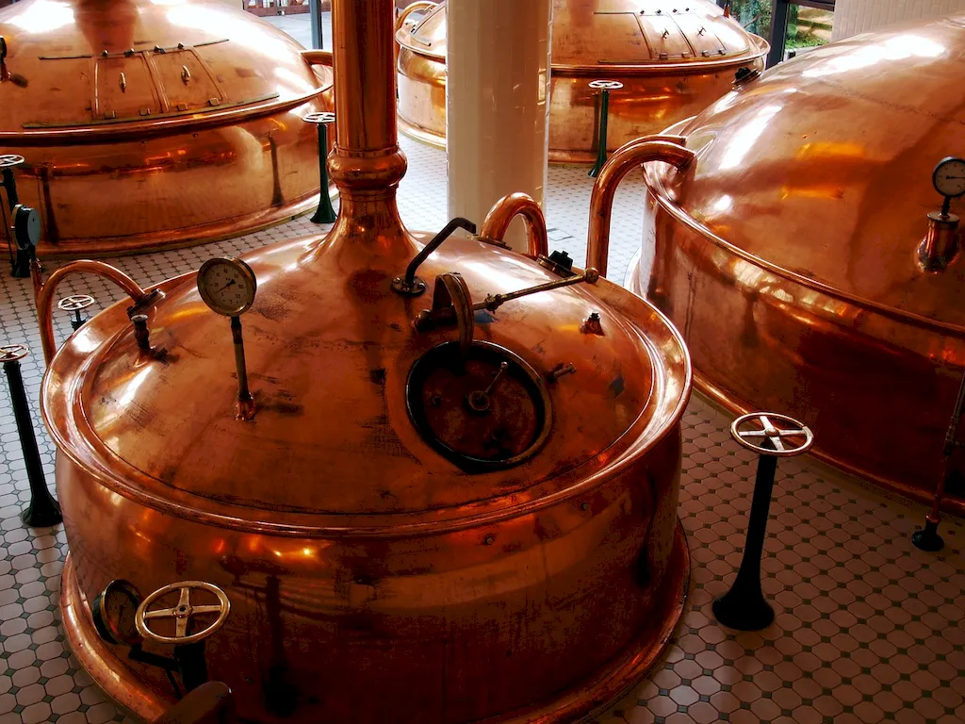
BOLLITURA
Il mosto zuccherino appena filtrato viene convogliato all'interno di grandi caldaie (tradizionalmente in rame, oggi quasi sempre in acciaio inox) per la fase di ebollizione prolungata. Durante questa vigorosa bollitura avviene un passaggio cruciale per il profilo organolettico della birra: l'inserimento del luppolo.
La tempistica con cui il luppolo viene aggiunto nel mosto in ebollizione è fondamentale e determina risultati completamente diversi:
Inizio bollitura (Luppolo da amaro): Le alte temperature prolungate permettono di estrarre e fissare tutto l’amaro del luppolo, quantificato universalmente in unità IBU (International Bitterness Units).
Fine bollitura (Late hopping / Luppolo da aroma): Inserimenti effettuati nei minuti terminali (o a fuoco spento) impediscono la volatilizzazione dei delicati oli essenziali. Questa tecnica conferisce al prodotto finale intensi profili aromatici (agrumati, floreali, resinosi) senza estrarre ulteriore amaro. La scelta dipende unicamente dal bilanciamento che il birraio vuole dare alla sua ricetta.

Slide 18
FERMENTAZIONE
La prolungata ebollizione precedente ha espulso completamente l'ossigeno dal liquido (rendendolo di fatto anossico). Affinché le cellule di lievito possano sopravvivere, rinforzare le proprie pareti cellulari e moltiplicarsi nella primissima fase, il birraio deve ossigenare il mosto freddo, iniettando aria sterile o ossigeno puro tramite una pietra porosa. Solo dopo questa fondamentale reintegrazione si procede all'aggiunta (inoculo) dei lieviti.
L'innesto del lievito è ciò che consente di trasformare definitivamente il mosto in birra. Attraverso il loro metabolismo, i lieviti consumano l'estratto zuccherino producendo:
Alcol etilico (etanolo)
Anidride carbonica (CO2)
Metaboliti secondari (esteri e fenoli), responsabili di gran parte del bouquet aromatico della bevanda (note fruttate, speziate, ecc.).
Da un punto di vista della gestione aziendale, la fermentazione rappresenta il vero punto critico produttivo per via dell fattore tempo: mentre l'ammostamento e la bollitura si risolvono in poche ore, i tini di fermentazione restano bloccati per settimane.

Slide 19
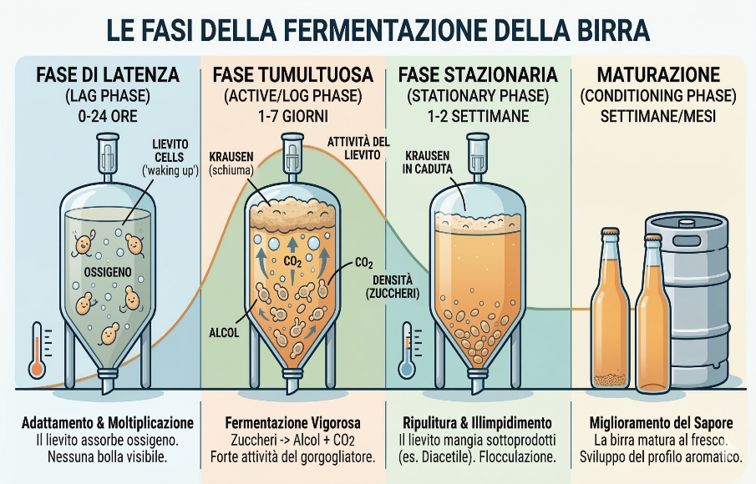

TEMPISTICHE DELLA FERMENTAZIONE
La fermentazione della birra si sviluppa in diverse fasi.
Dopo l’inoculo del lievito inizia la fase di latenza (Lag Phase), che dura dalle 2 alle 15 ore: in questo periodo le cellule di lievito assorbono l’ossigeno disciolto nel mosto, rafforzano le proprie membrane cellulari e iniziano a moltiplicarsi.
Segue la fase tumultuosa o esponenziale, che dura generalmente dai 3 ai 7 giorni, durante la quale il lievito metabolizza gli zuccheri fermentabili prodotti nell’ammostamento, trasformandoli in alcol etilico e anidride carbonica; questa reazione è esotermica e può far aumentare la temperatura del fermentatore di circa 1–2 °C.
Terminata la fermentazione principale inizia la fase di ripulitura (conditioning), che può durare da una a due settimane: il lievito consuma alcuni sottoprodotti indesiderati della fermentazione, come diacetile e acetaldeide, migliorando il profilo aromatico della birra.
Al termine di questo processo avviene la flocculazione, durante la quale il lievito si aggrega e precipita sul fondo del fermentatore formando un sedimento compatto, mentre la birra inizia progressivamente a chiarificarsi.

Slide 20

LE TRE MACRO-FAMIGLIE DI LIEVITI
La scelta del lievito determina sia le proprietà organolettiche della birra sia l’infrastruttura (e i costi operativi) del birrificio:
Lieviti ad Alta Fermentazione: Questi lieviti operano a temperature tra i 15°C e i 23°C.⁹ Il processo metabolico è rapido, consentendo un elevato turnover dei serbatoi utilizzati dall’azienda. Questo metodo è tipico delle birre che si distinguono dalle altre per profili organolettici fruttati e complessi. Fra queste Stout, IPA e birre trappiste (Ale)
Lieviti a Bassa Fermentazione: Questa famiglia esige temperature di esercizio rigide (tra i 7°C e i 12°C). L'utilizzo di questi lieviti impone costi operativi notevoli per il raffreddamento costante. Il risultato commerciale è però la famiglia delle Lager, le birre più consumate a livello globale, caratterizzate da un profilo che esalta la pura essenza del malto e del luppolo.
Fermentazione Spontanea: Metodo arcaico, limitato a specifiche aree geografiche come alcune valli del Belgio (produzione di Lambic), che prescinde dall'inoculo deliberato in favore dell'azione dei microrganismi naturalmente presenti nell'aria e nel legno. È un processo altamente imprevedibile che può protrarsi per anni, posizionandosi in nicchie estreme di mercato.

Slide 21
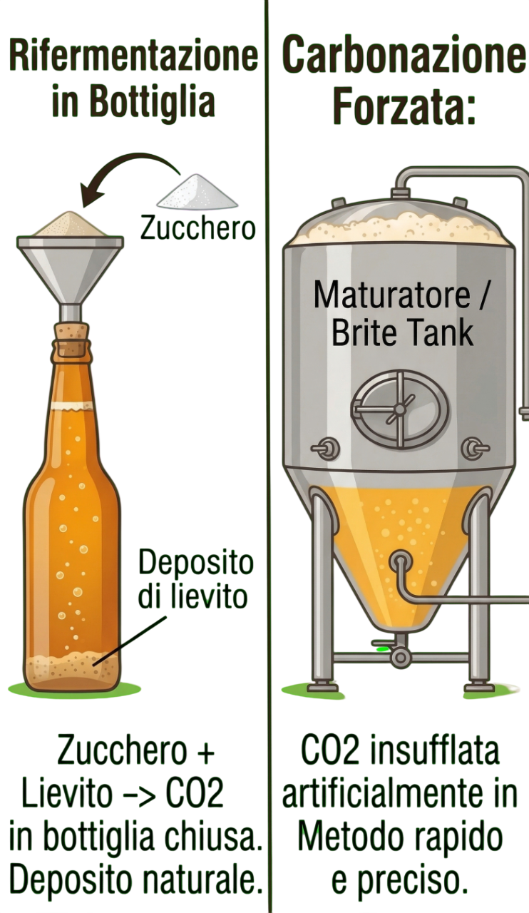
Carbonazione della birra
Il processo produttivo della birra si conclude definendo la gasatura della bevanda, integrando l'anidride carbonica CO2 necessaria prima del consumo. Questo può avvenire in due modi:
Rifermentazione in bottiglia (Metodo Naturale o Priming): Tipica del mondo artigianale, belga e dell'homebrewing. Prima di imbottigliare, si aggiunge una dose calcolata di zucchero (e a volte nuovo lievito). Il lievito consuma lo zucchero direttamente nella bottiglia chiusa: non potendo scappare, la CO2 generata si discioglie nel liquido, gasando la birra. Questo metodo lascia sempre un piccolo deposito di lievito sul fondo della bottiglia.
Carbonazione Forzata: Utilizzata dai microbirrifici moderni e dall'industria. La birra viene chiusa in serbatoi resistenti alla pressione (maturatori o brite tank) e la CO2 viene insufflata artificialmente al loro interno. È un metodo rapido, estremamente preciso e garantisce un prodotto senza fondi di lievito.

Slide 22
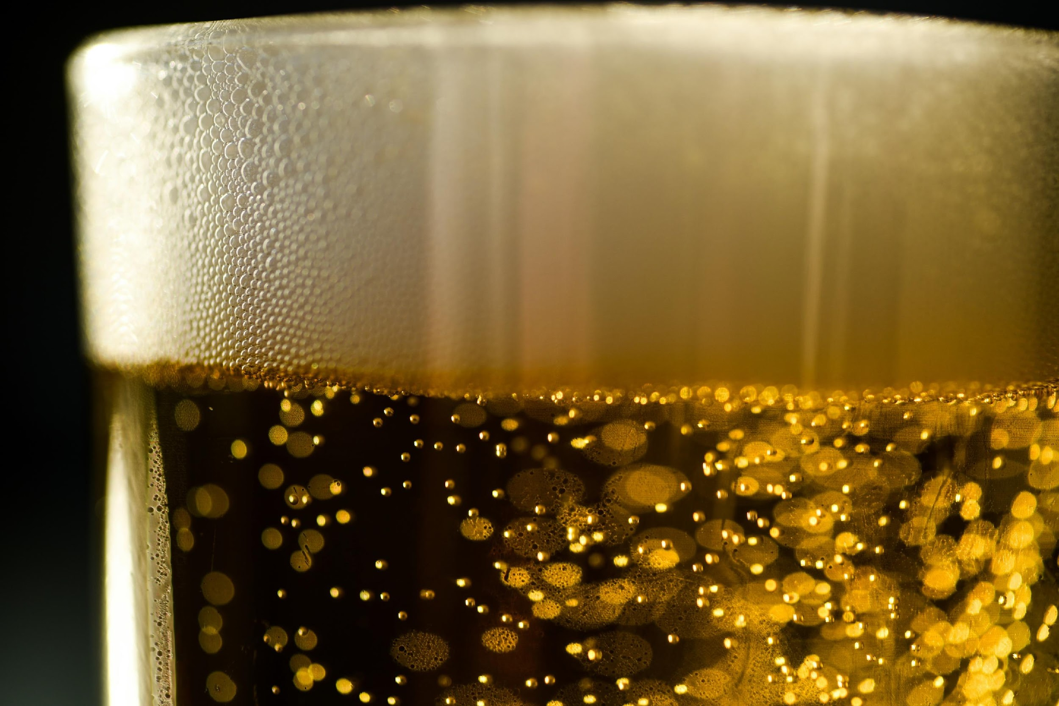
GRAZIE
PER L’ATTENZIONE

